Slide 1
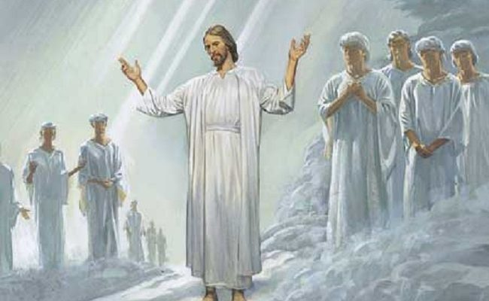
“EL MINISTERIO DE LOS ÁNGELES DE DIOS”
MÁS CERCA DE DIOS
ESCUELA SABÁTICA
IGLESIA ADVENTISTA DEL 7° DÍA

Slide 2
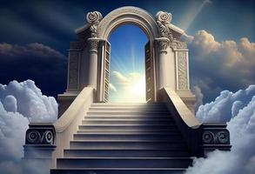
Bienvenidos

Slide 3
SERVICIO DE CANTO
# 15 “LOÁMOSTE, ¡OH DIOS
# 28 “TU PUEBLO JUBILOSO”,
# 47 “POR LA MAÑANA”

Slide 4
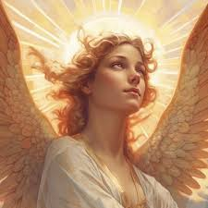
ORACIÓN DE RODILLAS
Los ángeles se unen en alabanza junto a nosotros y llevan cada una de las peticiones a Aquel que
ministra en el Santuario celestial;

Slide 5
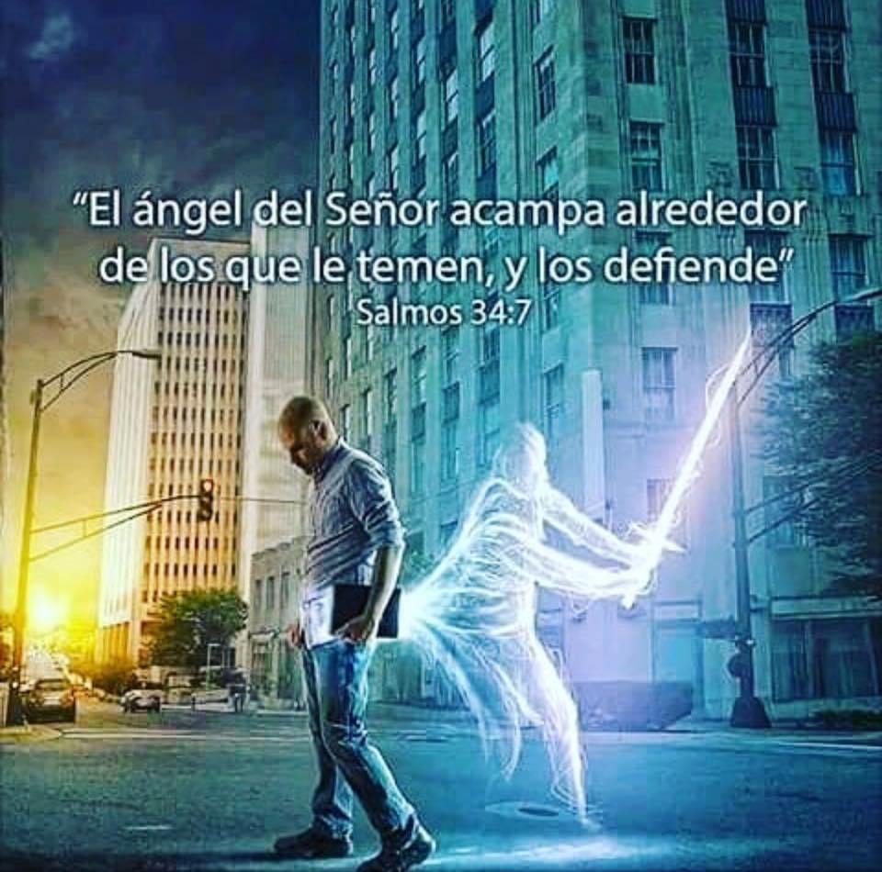
LECTURA BÍBLICA
Uno de los ministerios de los ángeles de Dios en favor de la humanidad es resguardar la seguridad de
los seguidores de Cristo. Esta se muestra en la siguiente cita mencionada en
Salmos 34:7 El ángel de
Jehová acampa alrededor de los que le temen, y los defiende.

Slide 6
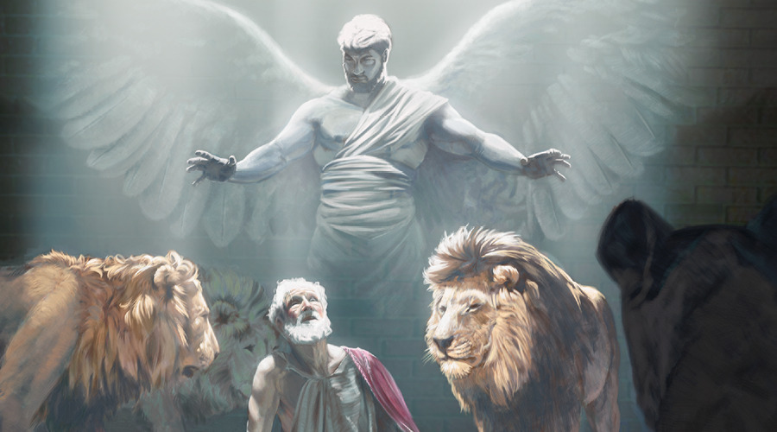
PROPÓSITO
Reconocer que nuestro Dios nos brinda ayuda por medio de agentes celestiales y la
comprensión del ministerio que realizan los ángeles en favor de la humanidad.

Slide 7
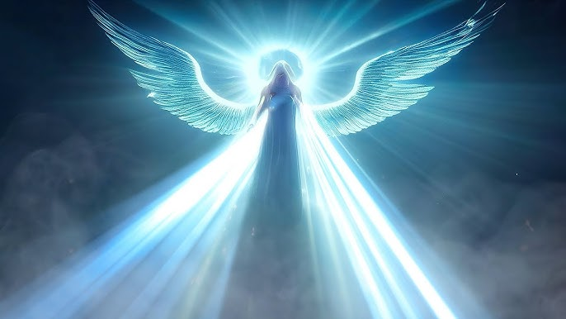
INTRODUCCIÓN
Existe una relación entre el mundo visible e invisible, el ministerio de los ángeles de Dios y los
espíritus malos, estos nos han sido revelados a través de las Sagradas Escrituras.

Slide 8
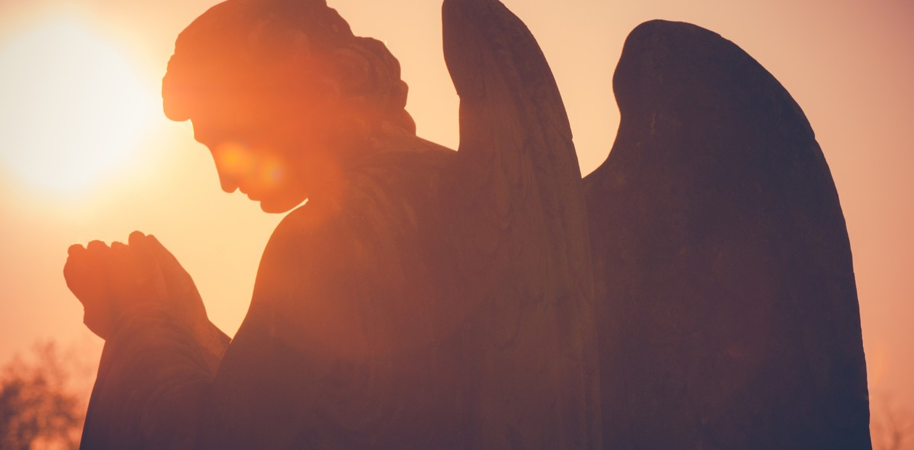
Esta no da
información acerca del número, su poder y de la gloria de estos seres celestiales y la relación que
mantienen con el Creador del universo. Los ángeles de Dios están comisionados por el cielo para
preservar a los hijos de Dios. Hoy analizaremos El ministerio de los ángeles de Dios en favor de la humanidad.

Slide 9
1. El número y el poder de los ángeles.
2. Los ángeles ayudan a los hijos de Dios.
3. Los ángeles malignos.
4. Los seguidores de Cristo están seguros.

Slide 10
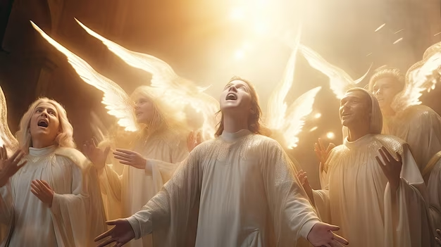
“Recordemos todos que en cada asamblea de los santos realizada en la tierra, hay ángeles de Dios
escuchando los testimonios, himnos y oraciones. Recordemos que nuestras alabanzas quedan suplidas
por los coros de las huestes angélicas en lo alto” (Joyas de los Testimonios, T. 3, p. 32.1)

Slide 11
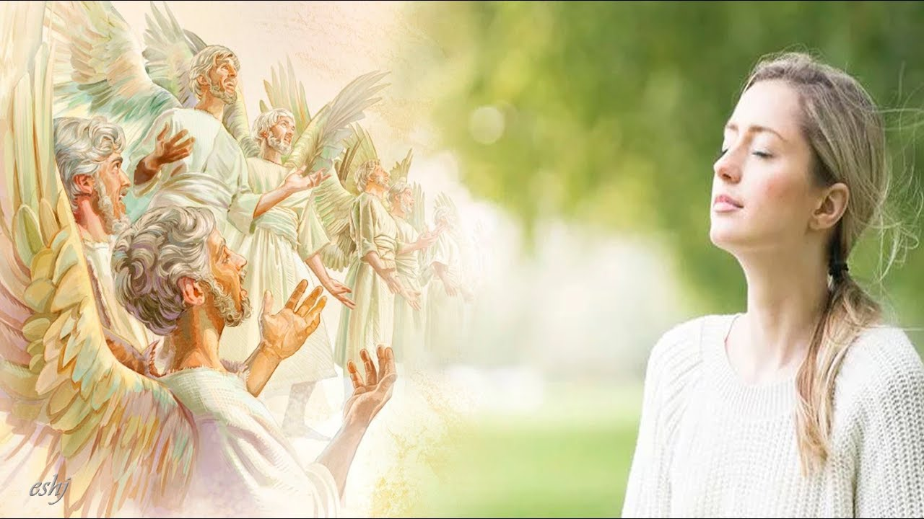
HIMNO DE ALABANZA
Es momento de unir nuestras voces entonando
el Himno #433 “Conmigo marcha un ángel”

Slide 12
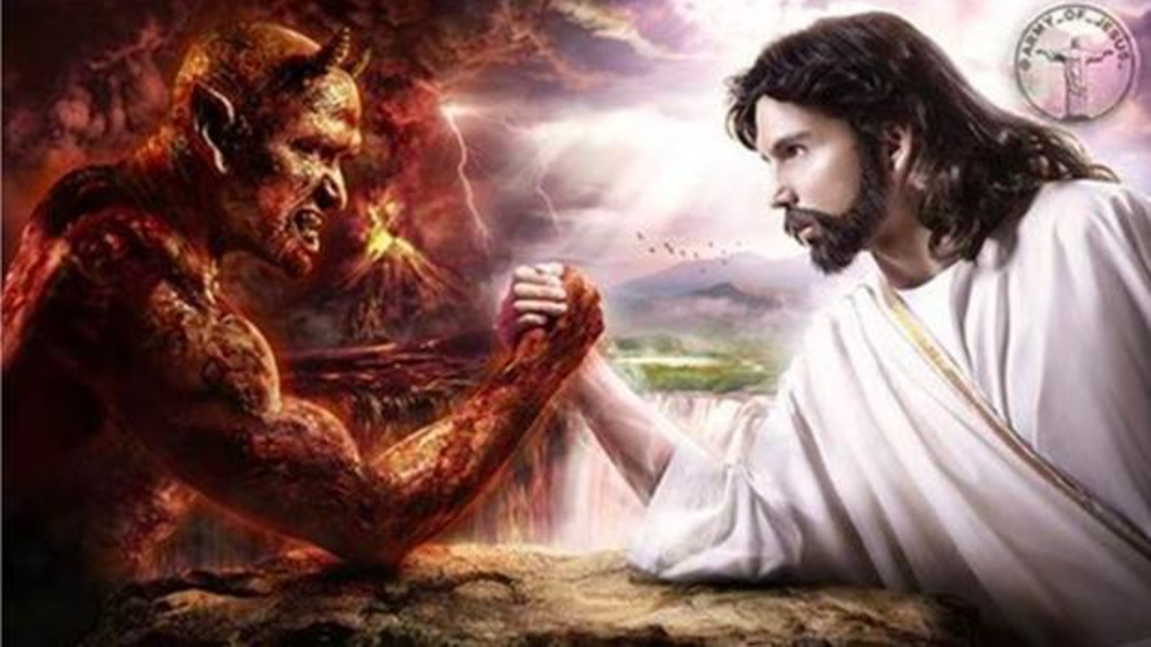
La escritora Elena G. White escribe al
respecto sobre este tema “La gran controversia entre Cristo y Satanás, sostenida desde hace cerca de
seis mil años, está por terminar; y Satanás redobla sus esfuerzos para hacer fracasar la obra de Cristo
en beneficio del hombre y para sujetar las almas en sus lazos.

Slide 13
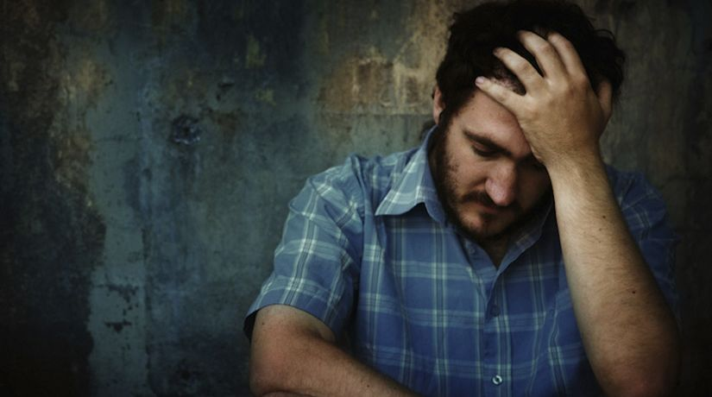
Su objeto consiste en tener sumido al
pueblo en las tinieblas y en la impenitencia hasta que termine la obra mediadora del Salvador y no
haya más sacrificio por el pecado”.
(Maranata: ¡El Señor Viene!, 128.2)

Slide 14
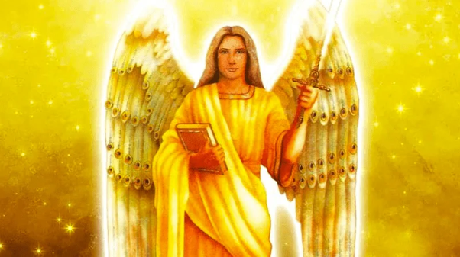
La escritora Elena G. White, menciona la siguiente gema
“Deberíamos aprender ahora a conocer a Dios, poniendo a prueba sus promesas. Los ángeles toman
nota de cada oración ferviente y sincera. Sería mejor sacrificar nuestros propios gustos antes que
descuidar la comunión con Dios.

Slide 15
La mayor pobreza y la más absoluta abnegación,
con la aprobación divina, valen más que las riquezas,
los honores, las comodidades y amistades sin ella.
Debemos darnos tiempo para orar” (Seguridad y paz en el conflicto de los siglos, 680.1).

Slide 16
NUEVO HORIZONTE
MEJORAMIENTO
SEAMOS AGRADECIDOS

Slide 17
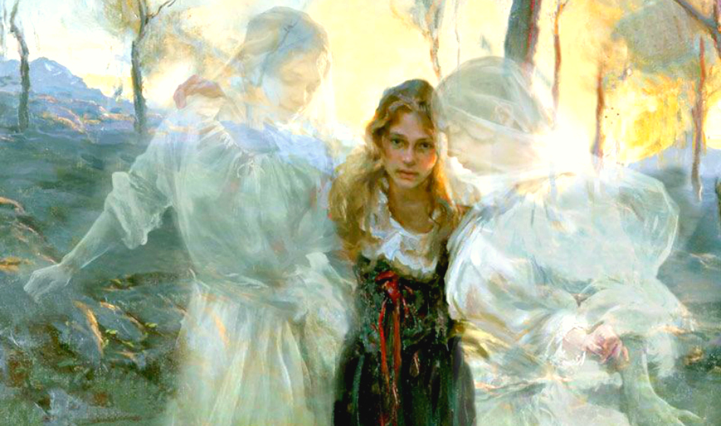
Los ángeles enviados por Dios tienen el propósito de vigilar y guardar a las almas que se encuentran
en peligro.

Slide 18
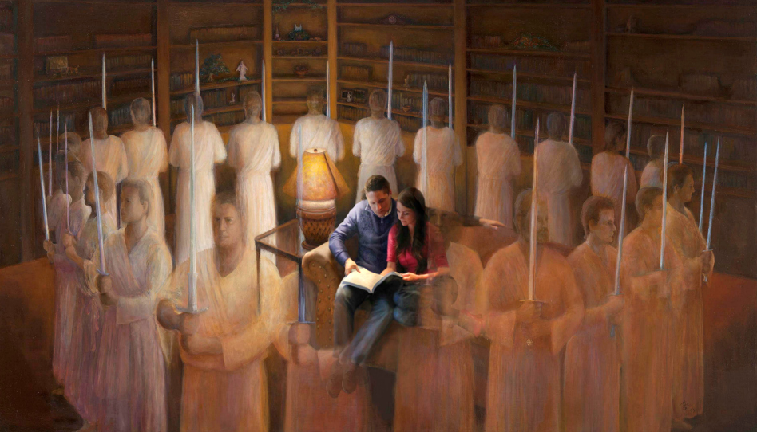
“Aquellos que trabajan por el bien de otros, están trabajando en unión con los ángeles del cielo. Gozan de su constante compañía y ministerio. Ángeles de luz y poder están siempre cerca para proteger, confortar, sanar, instruir e inspirar”
(La verdad acerca de los ángeles, 22.2).

Slide 19
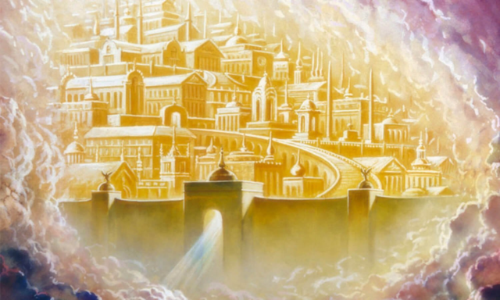
HIMNO ESPECIAL
ALLÁ SOBRE MONTES
# 321
# 321

Slide 20
MISIONERO MUNDIAL
DOMINICA

Slide 21
La Biblia nos habla y advierte de las huestes malignas y sus propósitos malévolos contra la paz
y la felicidad de los hijos de Dios.

Slide 22
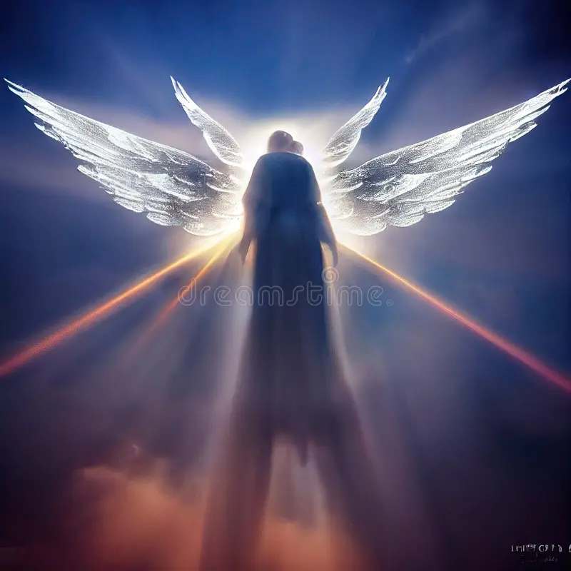
La mensajera de Dios menciona lo siguiente:
“Si nos colocamos
voluntariamente en un ambiente mundano e incrédulo, desagradamos a Dios, y ahuyentamos a los ángeles de nuestras casas”.
(Historia de los Patriarcas y Profetas,
p. 166.1)

Slide 23
INFORME
SECRETARIAL

Slide 24
CONCLUSIÓN
“Hoy día, tan ciertamente como en el tiempo de los apóstoles, los mensajeros celestiales recorren toda
la anchura y longitud de la tierra, tratando de consolar a los tristes, proteger a los impenitentes, ganar
los corazones de los hombres a Cristo. No podemos verlos personalmente; pero, no obstante, ellos
están constantemente con nosotros para dirigirnos, guiarnos y protegernos”
(Los Hechos de los
Apóstoles, p. 123.4).

Slide 25
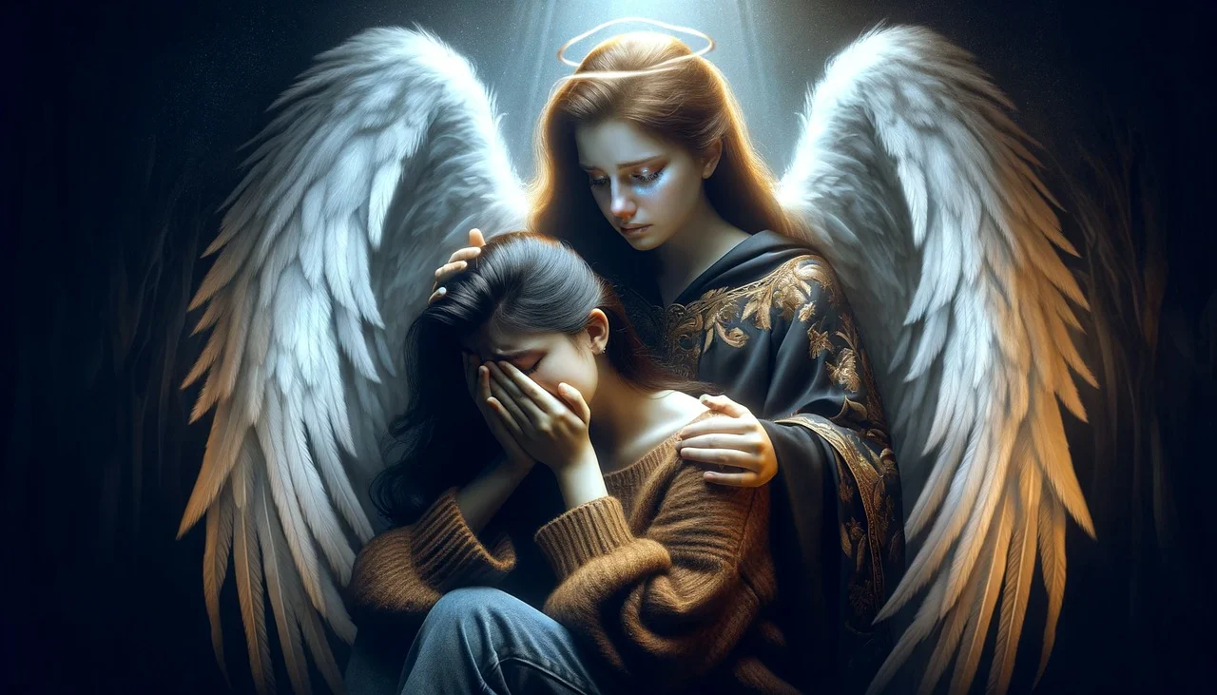

Slide 26
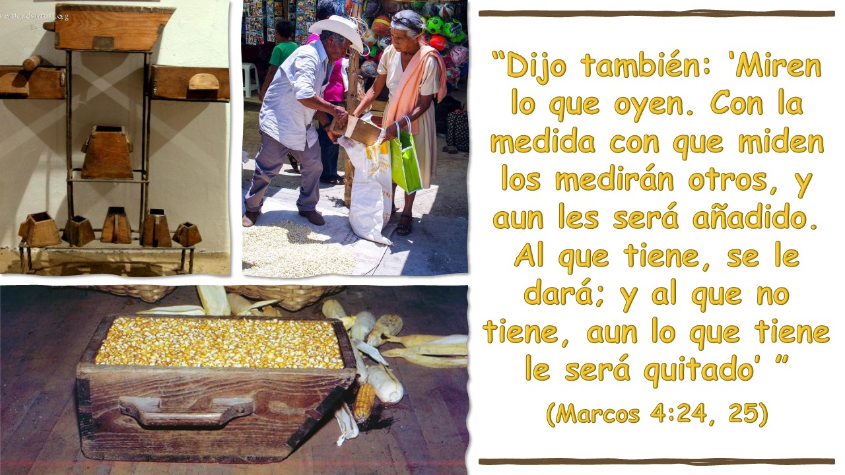
VERSÍCULO PARA MEMORIZAR

Slide 27
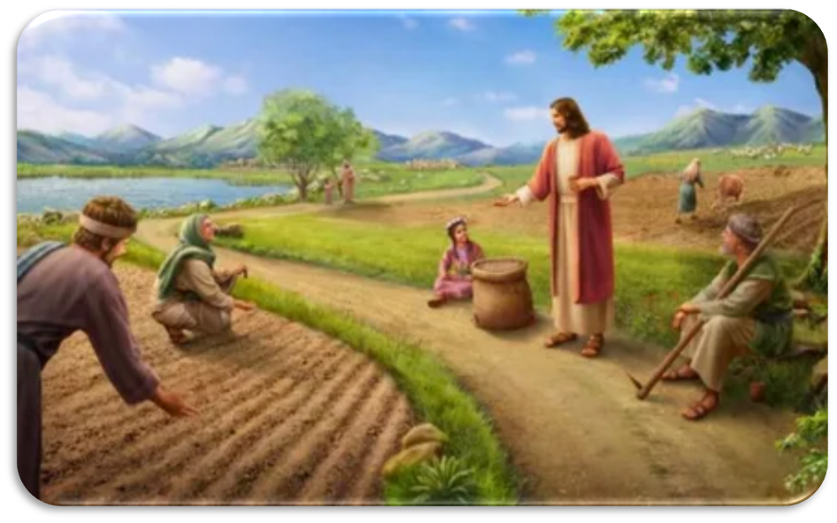
REPASO DE LA LECCIÓN # 4
PARÁBOLAS

Slide 28
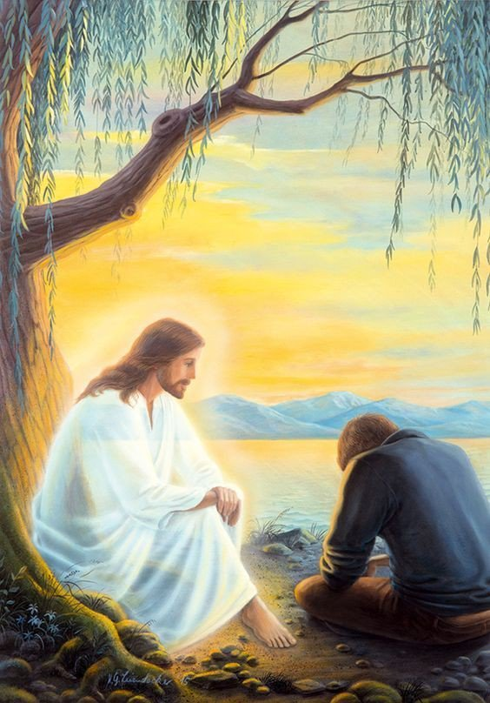
HIMNO FINAL
Reconocemos que el ministerio de los ángeles es maravilloso y benéfico para la humanidad; esto se
debe al gran amor de Dios que muestra por sus hijos. Es momento de adorar a nuestro Dios por medio
del siguiente himno
#116 “Cristo está a mi lado”

Slide 29
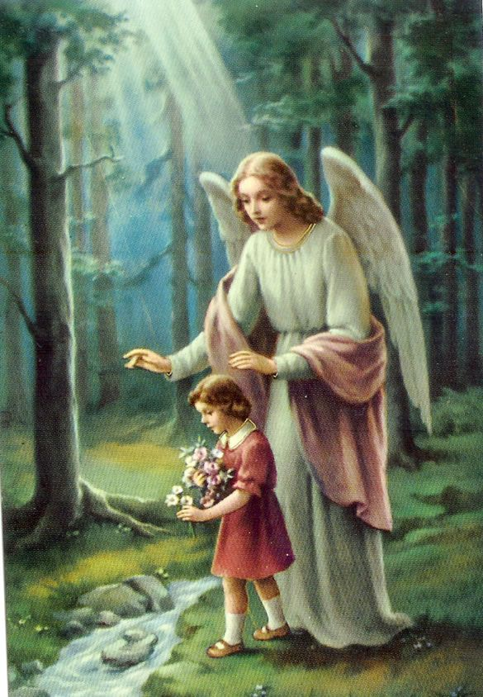
ORACIÓN FINAL
Agradecemos a Dios por el ministerio que les asignó a los ángeles en favor de la humanidad.

